Slide 1
R·二年级数学上册
五
7~9的表内乘、除法
8的乘法口诀

Slide 2
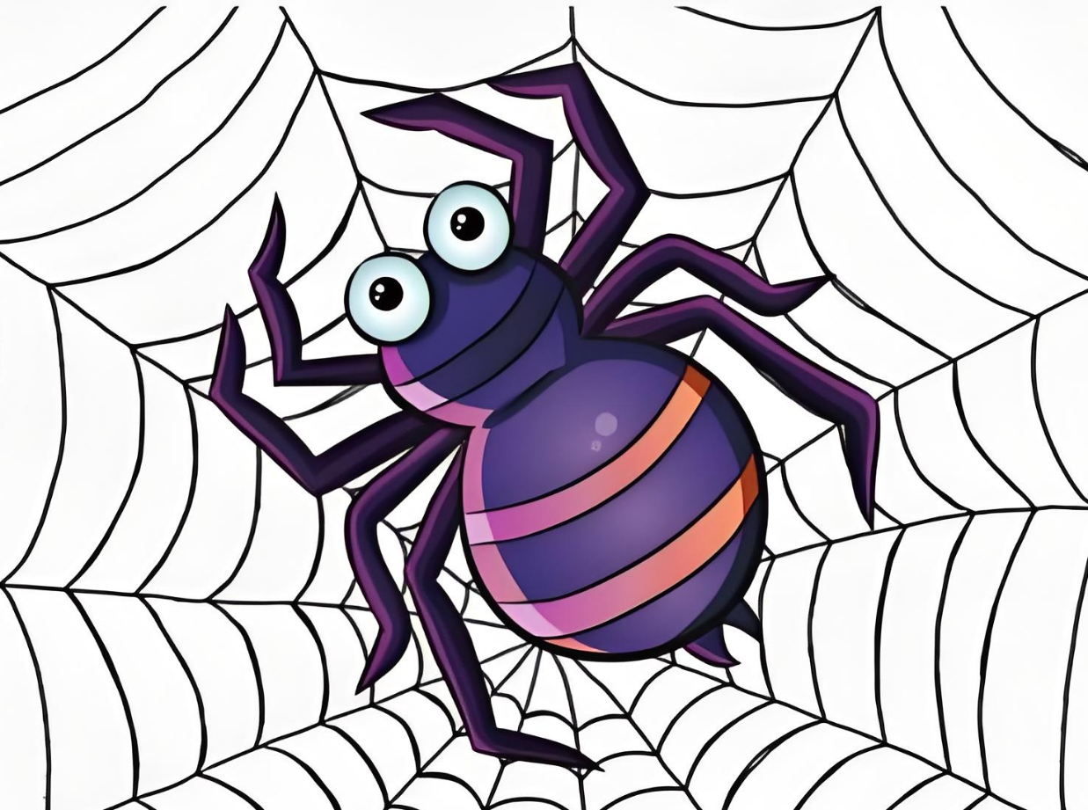

情境导入
8条
2只、3只、4只呢？
数一数，一只蜘蛛有几条腿呢？

Slide 3


探索新知
数一数，一株纽扣花上有几朵花瓣？
3
4
5
8朵
2
6
1
8
7
你能编出8的乘法口诀吗？
+8
+8
+8
+8
+8
+8
+8
+8
0
8
16
24
32
40
48
56
64

Slide 4
8×1=8
1×8=8
一八 得八
二八( )
( )
( )
( )
( )
( )
( )
8
×
2
=
16
2
×
8
=
16
十六
8
=
=
×
3
24
3
×
8
24
三八二十四
8
=
=
×
4
32
4
×
8
32
四八三十二
8
=
=
五八四十
×
5
40
5
×
8
40
8
=
=
六八四十八
×
6
48
6
×
8
48
8
=
=
七八五十六
×
7
56
7
×
8
56
八八六十四
8
=
×
8
64
+8
+8
+8
+8
+8
+8
+8
+8
0
8
16
24
32
40
48
56
64

Slide 5

8+8+8+8=32
24+8=32 40-8=32
发现规律，记忆口诀
一八 得八
二八( )
( )
( )
( )
( )
( )
( )
同学们发现记忆口诀的规律了吗？
1.想一想，有哪些方法能帮助记忆4×8的口诀？
2.说一说，8的乘法口诀有哪些规律？
十六
三八二十四
四八三十二
五八四十
总结
六八四十八
1.8的乘法口诀有8句。
2.得数个位都是双数，且八六四二零循环。
3.每相邻两句口诀的得数相差8。
七八五十六
八八六十四

Slide 6
发现规律，记忆口诀
一八 得八
二八( )
( )
( )
( )
( )
( )
( )
十六
5分钟时间，谁能不看着黑板背一背8的乘法口诀？
三八二十四
四八三十二
五八四十
六八四十八
七八五十六
八八六十四

Slide 7



4只蜘蛛呢？
现在你知道2只蜘蛛有几条腿了吗？
二八十六，有16条腿！
四八三十二，有32条腿！

Slide 8
巩固练习
1
填一填。
【课本75页 做一做 】
五八( )
十六
六十四
四十
二八( )
八八( )
( )八二十四
( )八四十八
( )八五十六
三
六
七

Slide 9

2
8×3=
24
4×8=
32
8×6=
48
7×8=
56
5×8=
40
8×2=
16
3×8=
24
8×8=
64
说一说计算每一题用的是哪句口诀。

Slide 10
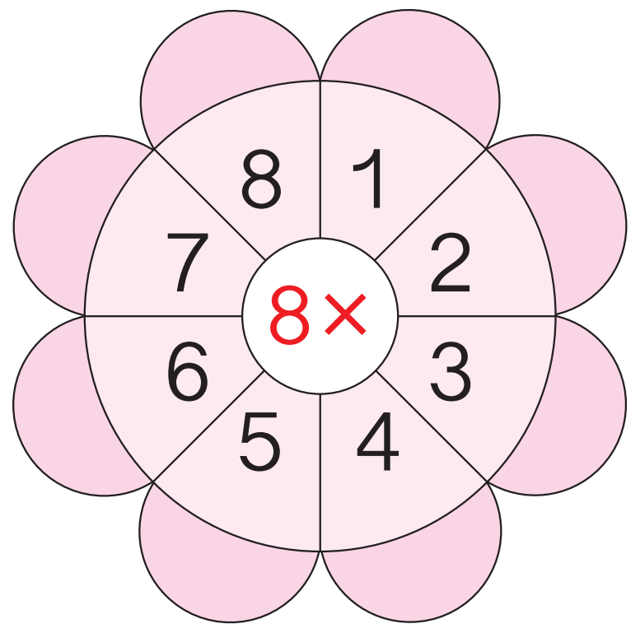
3
64
8
56
16
48
24
40
32

Slide 11
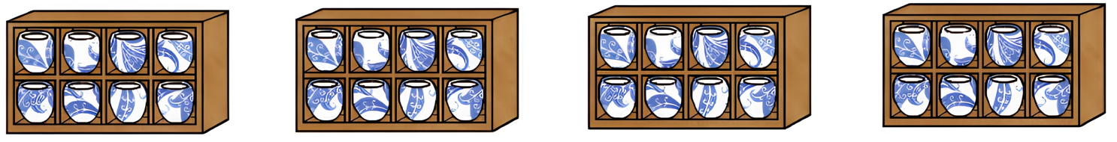
4
看图列式计算。
4
8
32
× =
8
× =
4
32

Slide 12
5
奶奶正在制作中国结，她将绳子连续对折3次，对折后每段长8厘米，绳子原来长多少厘米？
先求出连续对折3次后，绳子被平均分成了几段，再求绳子原来的长度。
每对折1次，绳子就被平均分成了2段，对折3次，平均分成了8段。
8×8=64(厘米)
答：绳子原来长64厘米。

Slide 13
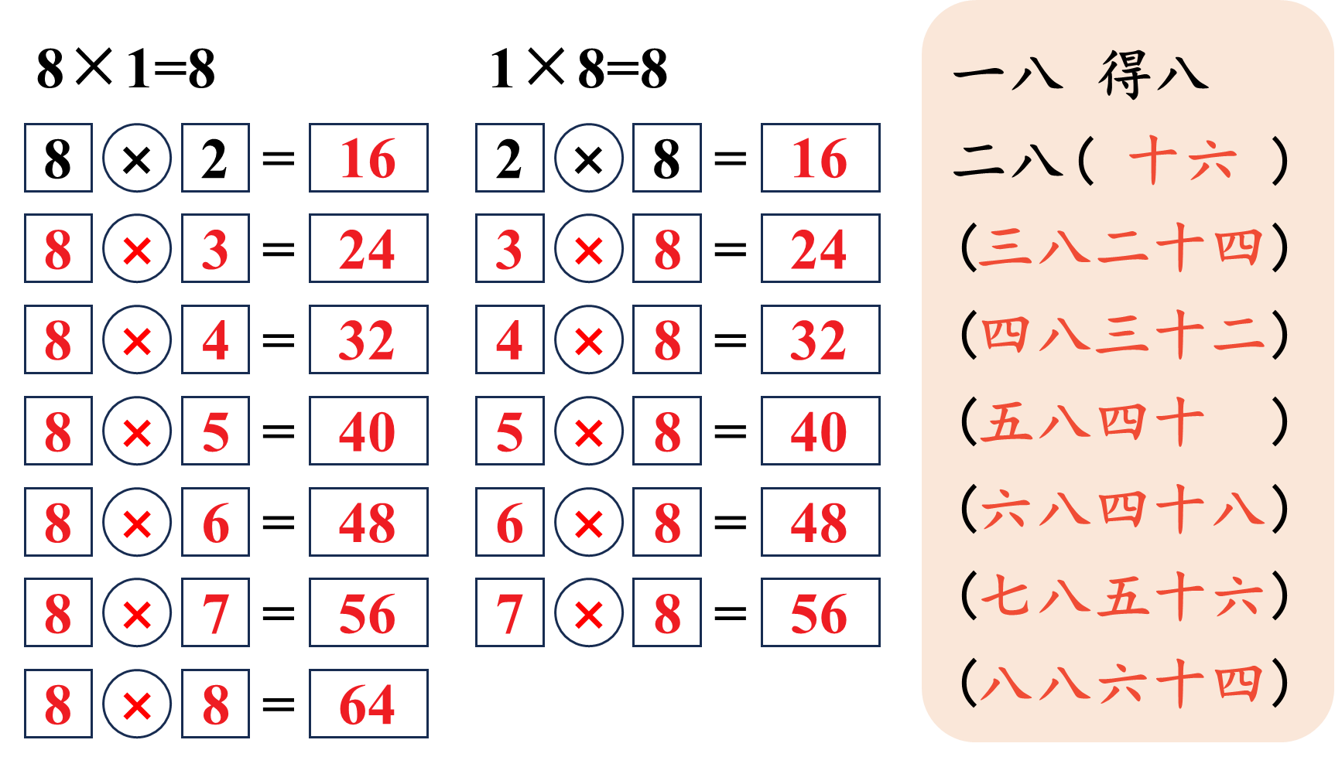
课堂小结
8的乘法口诀

Slide 14
课后作业
完成状元成才路系列丛书相关课时习题。

